Slide 1

基于掩码自编码器的图像传输安全语义通信
汇报人：刘苏
2025年2月10日

Slide 2
汇报提纲
1
安全语义通信介绍
2
系统模型与问题建模
3
研究内容
4
实验评估
5
总结

Slide 3
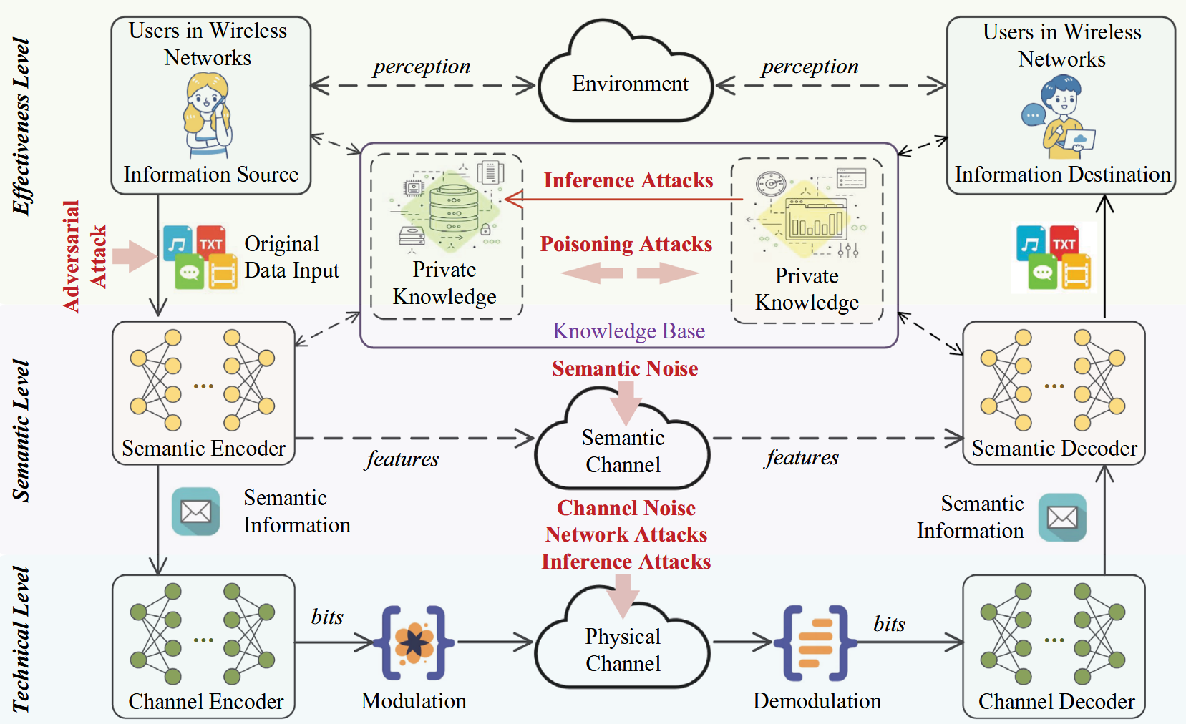
安全语义通信介绍
语义通信架构
语义通信的架构包括三个层面：
技术层面：确保传输信息的准确性
语义层面：通过语义信息传达准确的含义
有效性层面：优化语义通信的效率
语义交流涉及五个主要组成部分：
信息源：生成要传输的各类信息
语义通道：包含语义编码器和语义解码器
物理信道：包含信道编码器和信道解码器
目的地：消费要传输的各类信息
知识库：可以看作一个既定的上下文。
[1] Shen M, Wang J, Du H, et al. Secure semantic communications: Challenges, approaches, and opportunities[J]. IEEE Network, 2023.
Notes:
首先介绍的是语义通信的架构，语义通信的架构包括三个层次：技术层次，确保传输信息的准确性；语义层，通过语义信息传达精确的意义；和有效性层面，优化语义沟通的效率。语义交流涉及五个主要组成部分。信息源提供传输数据，当用户在无线网中进行各种操作，就会产生相应的数据。语义通道，包含语义编码器和语义解码器，语义编码器负责从传输的数据中提取语义特征，而语义解码器根据语义特征结合知识库中的背景知识重构原始信息源数据。物理信道：包含信道编码器和信道解码器，传输的消息通过信道编码器转换成数字信号通过物理信道传输。当到达接收机时，再根据信道解码器以输出解码后的序列。信息目的地通过语义解码器结合知识库恢复原始传输的信息。知识库位于有效性层和语义层之间，可以视为一个既定的上下文，知识库可以分为两种，公共知识库和私有知识库。公共知识库是公共已知的知识和发送者和接收者之间的共享知识。私有知识库是双方不能共享的私有信息。

Slide 4
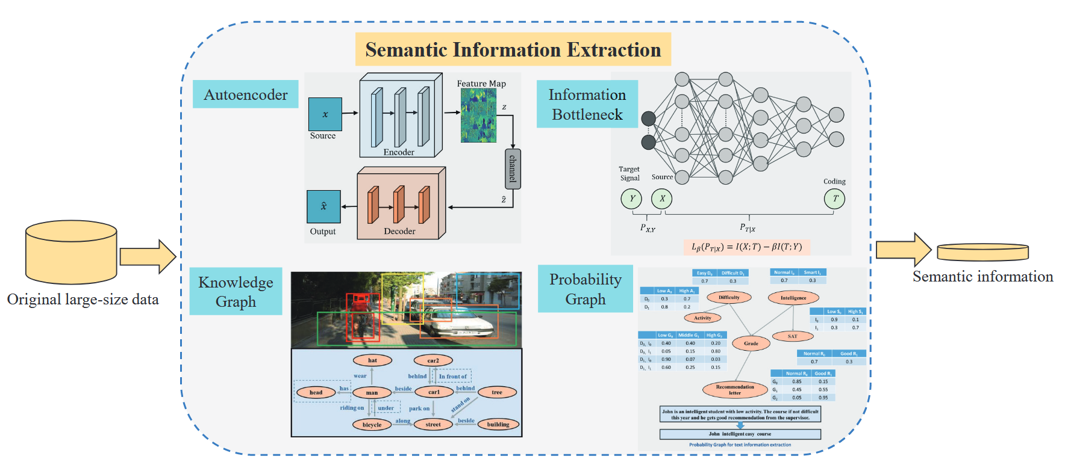
安全语义通信介绍
语义信息提取
[2] Yang Z, Chen M, Li G, et al. Secure semantic communications: Fundamentals and challenges[J]. IEEE Network, 2024.
Notes:
下面介绍的是语义信息提取，目前主要有四种方式提取语义信息。
第一种是自编码器，自编码器是一种用于学习高维数据的高效表示的神经网络，其可以提取最重要的信息，因此特别适合于语义通信。自动编码器由编码器和解码器组成。与源数据相比，编码器输出具有更少维度的编码符号，因为它仅保留密钥信息，同时丢弃数据的不重要部分。然后，解码器用于从低维符号恢复原始数据。
第二种是信息瓶颈， 由于语义通信的目的只是保留语义，因此语义通信的本质是有损压缩问题。信息瓶颈原理是一种从信息论角度提出的框架，用于解决压缩和保真之间的权衡问题。它通过在保留尽可能多的语义信息的同时，尽可能减少编码后的冗余信息，来实现高效的信息传输。具体来说，信息瓶颈原理的目标是找到一个压缩，用字母Z表示，使得：
Z 与原始数据之间的互信息 尽可能小（即压缩程度高）。
Z 与目标变量之间的互信息 尽可能大（即保真度高）。
互信息是一个衡量两个随机变量之间相互依赖程度的量，或者换句话说，一个随机变量能够提供多少关于另一个随机变量的信息。在语义通信中，目标变量随应用而变化。例如，在图像分类任务中，目标变量是源图像的标签，因为我们试图对源图像进行正确分类。
第三种是知识图谱，由于知识图谱由节点和边组成，我们使用节点来表示原始数据中的对象或概念，而边用于表示每对节点之间的关系。每对节点和连接两点的边由三元组定义。因此，由知识图谱建模的语义信息由多个三元组组成。与其他图模型不同，知识图谱中的三元组不仅取决于原始数据本身，还取决于用户对数据的理解和目标。因此，不同用户从相同原始数据中提取的语义信息可能是不同的，
第四种是概率图。在有向概率图中，每个顶点代表语义实体，每条边代表两个顶点之间的连接概率（connection probability），换句话说就是一个实体与另一个实体之间的关联强度。由于彼此之间具有高连接概率的多个顶点可以融合成单个顶点，因此新生成的顶点可以包含比原始顶点更高级别的语义信息。概率图通过显示不同实体之间的概率关系，可以用来提取概率较高的语义信息。具体来说：可以通过计算和分析图中各顶点之间的连接概率，可以识别出哪些实体之间关联较强。也可以通过融合高连接概率的顶点，可以提取出更高级别的语义信息，从而减少冗余，提高信息的抽象程度。

Slide 5
安全语义通信介绍
语义信息提取
分类 | 优点 | 缺点 | 应用
自编码器 | Autoecnoder适用于不同模态的数据 Autoencoder可以以自我监督的方式进行训练 | 提取的语义信息对于人类来说是不可理解的 | 深度联合信源信道编码 多模态语义传输
信息瓶颈 | IB提供了在给定失真下使速率最小化的特定理论界限 | 互信息的获取具有挑战性 提取的语义信息对于人类来说是不可理解的 | 面向任务的语义传输
知识图谱 | 建模的语义信息具有物理意义 接收者不需要恢复原始数据 | 发送者需要生成知识库用于ML模型训练 令牌选择由复杂的神经网络实现 | 机器对机器通信 人机通信
概率图 | 可以利用概率图进行推理 可以提取不同层次的语义信息 | 高计算复杂度 发射器和接收器都需要共享一些公共知识 | 多层次语义信息 信息预测与推理
Notes:
使用不同的方法提取语义信息有不同的优缺点，使用自编码器时可以基于各种类型的神经网络来实现，例如卷积神经网络、transformer和全连接神经网络。因此，它适用于包括文本、图像、视频和多模态数据在内的不同源数据的语义通信。此外，由于编码器的输出具有小得多的维度，因此可以显著提高语义通信的传输效率。还可以以自我监督的方式训练自编码器。然而，自编码器也存在一些关键挑战。特别是，即使自动编码器生成的编码可以被机器有效地理解，但它对人类来说是不可理解的。
第二个是信息瓶颈，它的优点在于，提供了在给定失真下使速率最小化的特定理论界限。这里的速率指的是传输信息所需的比特数。失真指的是压缩过程中信息的丢失或变形程度。换句话说，假设我们已经确定了一个可以接受的失真水平，信息瓶颈原理能够告诉我们，在这个失真水平下，理论上可以达到的最大数据压缩率是多少。而缺点是显而易见的，在实践中，很难获得计算所需变量的值，因此，信息瓶颈不能直接用于指导语义通信的训练过程。
然而，在实践中，信息位的联合分布和边缘分布很难获得，
使用知识图谱时，提取的语义信息是人类可理解的。因此，当接收器接收到语义信息时，接收器可能不需要恢复原始数据，因为语义信息表示原始数据的类似含义。其次，可以根据网络条件和资源来管理由几个三元组组成的语义信息的数据大小。特别地，当网络资源(即，带宽)受限时，可以限制语义信息中的三元组的数量以满足通信服务要求(即，延迟)。然而，利用知识图获取语义信息也面临几个挑战。首先，通过基于神经网络的方法提取语义信息中的所有三元组。因此，若将知识图用于能量有限的设备（即物联网设备）时，必须考虑减少训练这些神经网络的复杂性和时间。第二，目前的大多数研究假设所有用户对三元组提取都有相同的知识，这可能是不切实际的。因为不同用户可能具有不同的知识背景、经验和目标，这会影响他们对同一数据的理解和语义信息的提取。因此，有必要设计新的方法来为每个用户建模和生成唯一的知识库。
而使用概率图提取语义信息，它的优点在于，可以利用概率图进行推理，同时可以使用低级语义实体组合成高级语义实体，从而生成不同级别的语义信息。缺点就是由于概率图用神经网络学习，并且多级语义信息提取需要额外的计算，所以需要高计算复杂度，以及需要共享公共知识等。

Slide 6
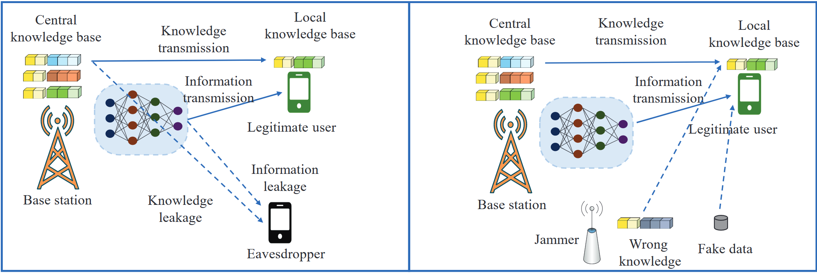
安全语义通信介绍
安全语义通信的挑战
语义信息传输中的安全问题
信息瓶颈安全
转换语义通信
物理层安全：公共知识库安全和语义信息安全
Notes:
目前安全语义通信的挑战主要分为两个方面：语义信息传输过程中的信息安全与语义机器学习（ML）模型的安全。首先介绍先语义信息传输中的安全问题。
第一个方面是信息瓶颈安全。利用原始信息和语义信息之间的互信息以及语义信息和目标变量之间的互信息来分别表示语义通信系统的压缩率和失真情况。当攻击者试图在语义通信期间检测合法用户的敏感语义信息时，可以通过最小化敏感信息和编码语义符号之间的互信息来降低敏感语义信息泄漏概率
第二个是转换语义通信安全，在语义通信中，我们不仅要考虑攻击者检测到的数据量，还要考虑检测到的原始数据的含义。可以使用两种方法来保护发送者的数据隐私，第一种是，向攻击者想要攻击的用户发送干扰信号，从而保护用户的数据隐私。第二，可以修改语义信息中的三元组，以避免携带攻击者想要检测的三元组。
第三个是物理层安全，其中包括公共知识库安全。对于公共知识库安全，分为两种情况。对于窃听的情况，可以泄露发送者的知识。对于干扰情况，干扰者可以发送错误的知识，这可以导致合法用户从接收到的语义信息中恢复错误的消息。

Slide 7
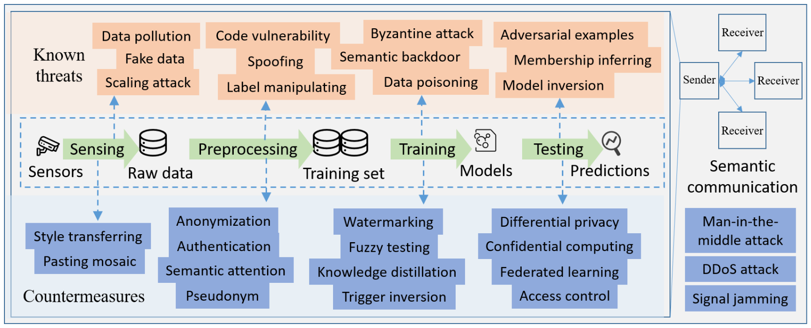
安全语义通信介绍
安全语义通信的挑战
语义机器学习（ML）模型安全
Notes:
第二种就是语义机器学习模型安全，目前模型训练流程是从传感器采集原始数据，经过预处理得到数据集，再对模型进行训练，预测结果。
采集数据时，可能会遇到脏数据，假数据等情况，
在对数据进行预处理时，黑盒和公平性是安全风险的两大来源。一方面，基于神经网络的机器学习算法通过复杂的计算过程提取输入数据的特征，然后将其分类到校准的类别中，但现有的科学知识和原理无法对分类结果给出合理的解释，这是攻击难以被有效防御的根本原因。另一方面，在从海量数据中提取知识的过程中，通常采用排序、分类、关联、过滤、注意力机制等算法对数据项进行处理。如果算法在不同的性别或种族设置下表现出不公平的输出，使用语义通信系统的信息传输将遭受复杂的社会问题。
要训练语义ML模型，提供智能通信服务，需要构建各种开发库，连接异构计算设备，搭建云平台。一旦这些基础设施中的漏洞被攻击者利用，通过这些基础设施生成的语义ML模型可能会表现出异常行为。例如，Tensorflow和PyTorch上的恶意软件可能会修改模型结构，
根据已知攻击的特点，相应的对策主要可分为三个分支： 1) 反中毒；2) 提高对抗性实例的鲁棒性；3) 防止隐私泄露。关于反中毒方法，有三种不同的设计范式，包括 a) 删除中毒数据；b) 平滑异常激活值；c) 清除隐藏的后门。
在模型稳健性方面，最常用的对策是对抗训练和差分隐私。然而，对抗训练往往需要更多的数据样本，而差分隐私可能会降低模型的准确性，因此结合模型的可解释性来探索对抗样本的成因成为当前的热点。
为了防止攻击者从ML模型中恢复原始数据和语义，正在研究隐私保护框架，如机密计算、差分隐私【15】和联合学习，以满足不同场景中的个人需求。

Slide 8
汇报提纲
1
安全语义通信介绍
2
系统架构与问题建模
3
研究内容
4
实验评估
5
总结

Slide 9
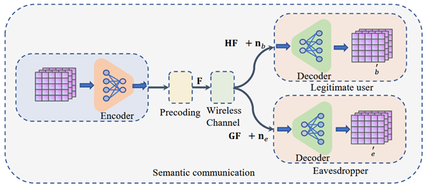
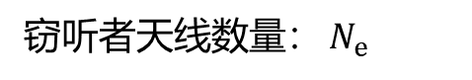
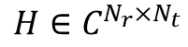
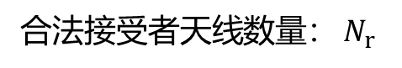
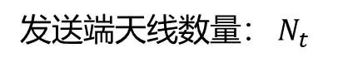
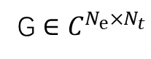
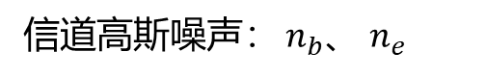
系统架构与问题建模
问题建模：
z
z
z
x
x
z
x
发送端天线数量： $N_{t}$
原始图像：x
信道高斯噪声： $n_{b}$、 $n_{e}$
合法接受者天线数量： $N_{r}$
图像语义信息：z
发送端->合法接收者：
$$H∈C^{N_{r}×N_{t}}$$
窃听者天线数量： $N_{e}$
信道预编码层：F
发送端->窃听者：
G $∈C^{N_{e}×N_{t}}$
Notes:
在这里，我们假设发送端天际线数量，合法接收者天线数量和窃听者天线的数量分为别Nt，Nr和Ne，原数图像为x，经过语义编码器提取特征后，会得到语义信息z。信道预编码层用一个矩阵F表示，信道高斯噪声是$n_{b}和$ $n_{e}，$发送端到合法接收者的信道用矩阵H表示，该信道为莱斯信道，而发送端到窃听者的信道用矩阵G表示，该信道为瑞利信道。因为窃听者通常处于更不利的信道条件下。

Slide 10
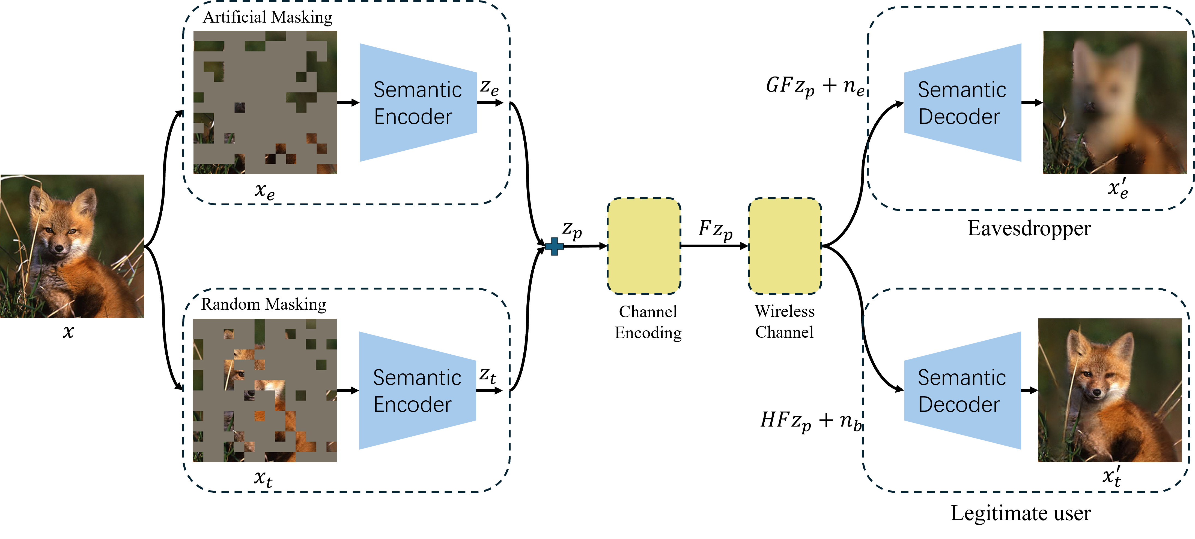
系统架构与问题建模
系统架构：
Notes:
下面系统架构，在该场景中，我们假设在部署语义通信系统时，会广泛部署到多个终端，并且该终端是易于被窃听者攻击的，因此窃听者与合法接收者都拥有相同的语义编码器和解码器，以及知识库。
在发送端输入一张需要传输的图片后，会根据不同的遮罩策略分别对图像进行两次遮罩，再送入语义编码器中提取出图像特征，也就是语义信息，将两种语义信息合在一起传入信道。再接收端，会根据窃听者和合法接收者信道特征的不同，分别接收不同的语义特征，进行恢复。其中遮罩策略有两种，一种是人工遮罩策略，用于遮罩图像中语义信息丰富的区域，另一种是对图像进行随机遮罩，使得恢复出的效果最佳。

Slide 11
汇报提纲
1
安全语义通信介绍
2
系统模型与问题建模
3
研究内容
4
实验评估
5
总结

Slide 12
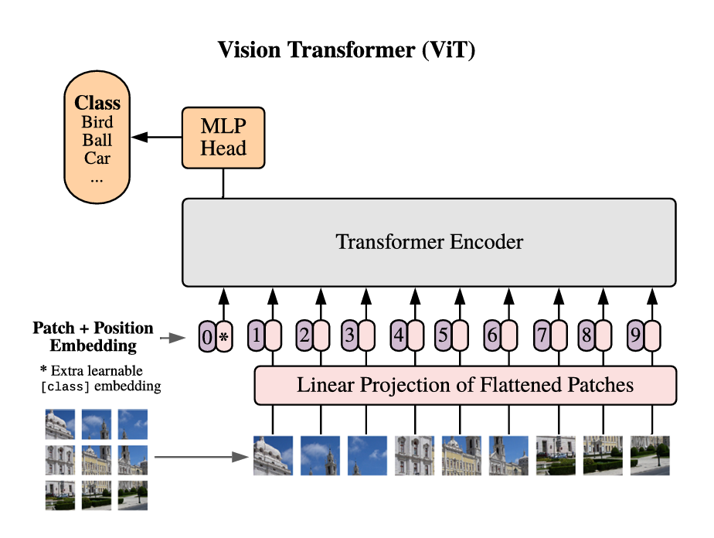
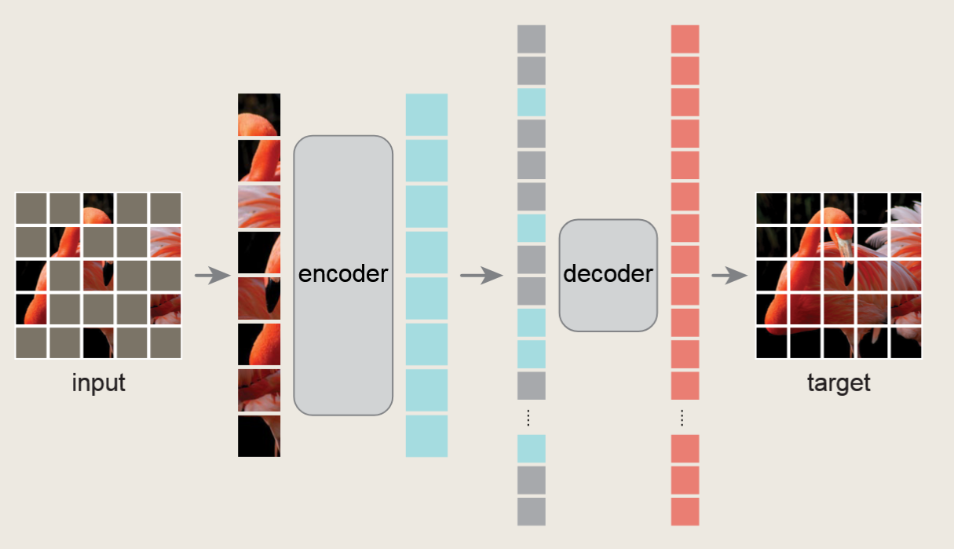
研究内容
编解码器：
Notes:
首先是系统架构中使用的语义编码器和解码器，这里直接使用的是MAE模型的中编码器和解码器。输入图像首先被分割成一系列不重叠的小块（patches）。例如，对于一个224×224的图像，可以将其分割成196个16×16的块。随机选择一部分比例的图块进行掩码操作（例如，75%的块被掩码），此时，图像只保留25%的可见的图块。掩码操作是通过随机采样实现的，因为这样的恢复图像的效果最好。编码器基于Vision Transformer（ViT）架构，只对图像中剩余的可见图块提取特征。
编码器将每个块通过线性投影和位置嵌入（positional embeddings）进行编码，然后通过一系列Transformer块进行特征提取。编码器的输出是一个低维的特征表示。
解码器的输入包括两部分：编码器输出的可见块的特征表示，以及为掩码块添加的掩码序列（mask tokens）。掩码序列是共享的、可学习的向量，用于重建图块。
重建过程：解码器同样基于Transformer架构，对包含可见块特征和掩码序列的完整序列进行处理。解码器的输出是一个与输入图像大小相同的重建图像，其中掩码块被预测的像素值填充。
损失计算：模型的损失函数是重建图像与原始图像之间的均方误差（MSE），但只在掩码块上计算损失。这意味着模型只对重建的掩码部分进行优化，而不考虑未掩码部分。
输入图像首先被分割成一系列固定大小的不重叠小块（patches）。每个块被展平并映射到一个低维空间，具体是通过一个可训练的全连接层实现的。。为了保留图像的位置信息，位置嵌入被添加到每个块的嵌入中。

Slide 13
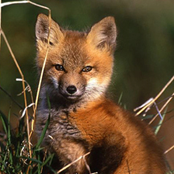
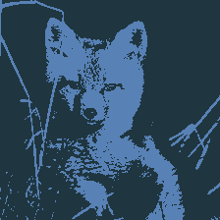


研究内容
人为遮罩算法：
0
1
2
遍历查找
5
6
原始图像
Kmeans聚类
8
9
10
11
13
14
15
获取索引
遮罩图像
图像分割
原始图像
Notes:
这个算法主要用于将图块中含有语义信息相对丰富的区域进行遮罩，从而增大窃听者接收到语义信息后恢复图像的难度，并在一定程度上丢失语义信息，迷惑窃听者。传入一张图像，然后对其进行Kmeans聚类，将图像中的所有像素分为两个类，然后计算两个类的颜色差值，选择颜色差值较大的那一类作为后续判断的依据，这里我们将其定义为A类，然后将该图像分割成等分大小的图块，遍历每一个图块，若图块中的像素属于A类的数量占该图块像素总量超过20%，就将该图块的索引选上，遍历完后，就能得到完整的要掩码的图块索引，然后在原始图像上进行图像分割，并按照该索引遮罩图块。

Slide 14
汇报提纲
1
安全语义通信介绍
2
系统模型与问题建模
3
研究内容
4
实验评估
5
总结

Slide 15
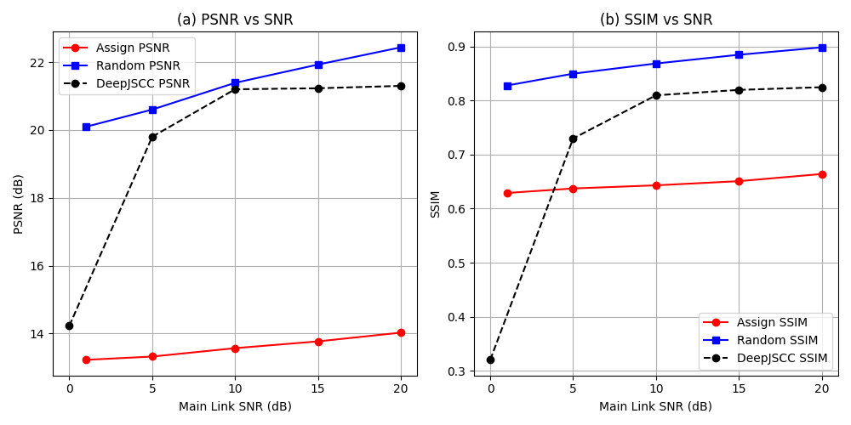
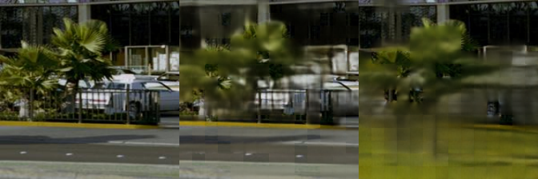
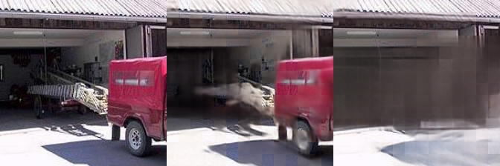
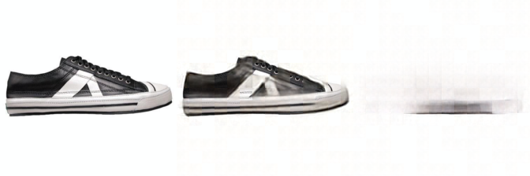
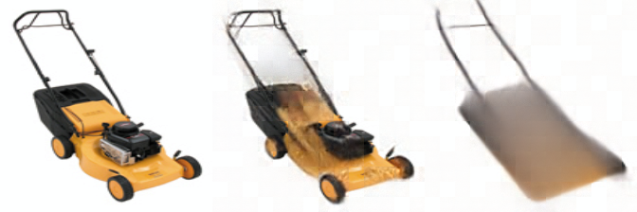
实验评估
实验结果及效果图：
Notes:
这两幅图表示是与DeepJSCC系统的对比图，左边这个是在不同信噪比下，接收端恢复出的图像与原始图像计算出的峰值信噪比，横坐标是信噪比，纵坐标是峰值信噪比，表示的是图像恢复效果的好坏，数值越高，恢复效果越好。
有3条曲线，红色的曲线表示的是在发送端经过人工遮罩后被窃听者恢复后的图像，蓝色的是被合法接收者恢复后的图像，黑色的是图像经过DeepJSCC系统被接收者接收到的图像。DeepJSCC系统就是整幅图像在发送端不经过掩码操作，直接提取特征，传输到接收端恢复图像的效果。
中间这个是在不同信噪比下，接收端恢复出的图像与原始图像计算出的结构相似性指标。横坐标是信噪比，纵坐标是结构性相似指标，值的范围在0~1之间，数值越大，表示恢复出的图像越好。
从这两幅图可以看出，接收者恢复出的图像是优于传统的DeepJSCC系统，而窃听者接收到的图像效果较差
右边的四幅图表示的是效果图，这里有三列，左边这列是原始图像，中间是被合法接收者恢复出的图像，最右边的是被窃听者恢复出的图像。
SSIM 是由三个比较维度的组合：
亮度相似性（Luminance）：衡量两个图像的平均亮度的相似性。
对比度相似性（Contrast）：衡量两个图像的对比度的相似性。
结构相似性（Structure）：衡量两个图像的结构信息的相似性。

Slide 16
汇报提纲
1
安全语义通信介绍
2
系统模型与问题建模
3
研究内容
4
实验评估
5
总结

Slide 17
总结
本系统在发送端对遮罩后的图像提取语义信息送入信道传输，减少了信道传输的数据量，有效提高了传输效率。
实验结果表明，与无安全机制相比，该方法显著提高了图像传输的安全性，增加了窃听者恢复图像的难度。

